Slide 1
從微學程到職場現場
移工健康照護經驗分享
分享人:職護陳妙如
Notes:
建議 20 秒：自我介紹，說明分享聚焦在學習、參訪與回到工作的實踐。

Slide 2
分享大綱
微學程學習：找到工作上的提問
職場參訪：照護要落實在日常
回到工作：先從可做到的小事開始
Q&A
Notes:
建議 1 分鐘：分享工作與進修平衡、危害辨識及統計工具，並帶出移工健康管理的提問。

Slide 3
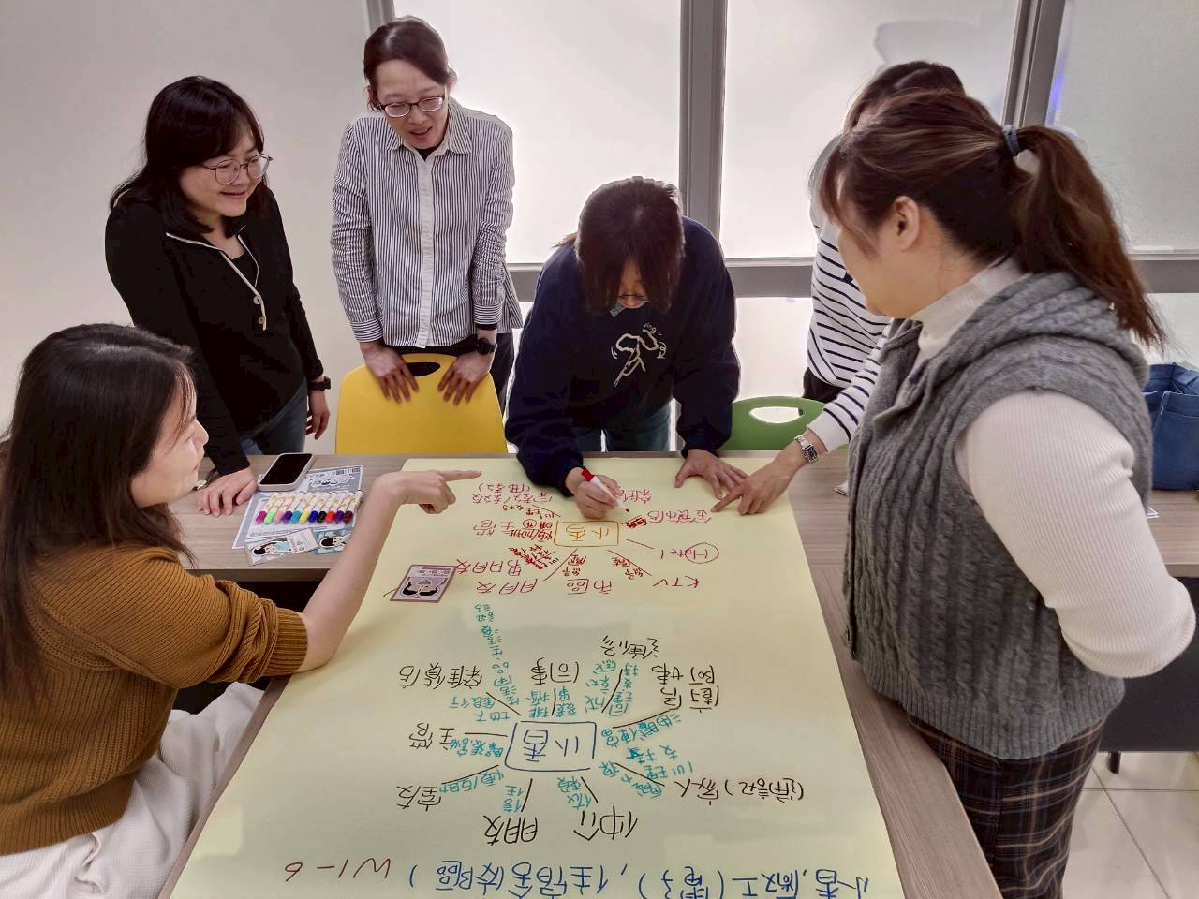
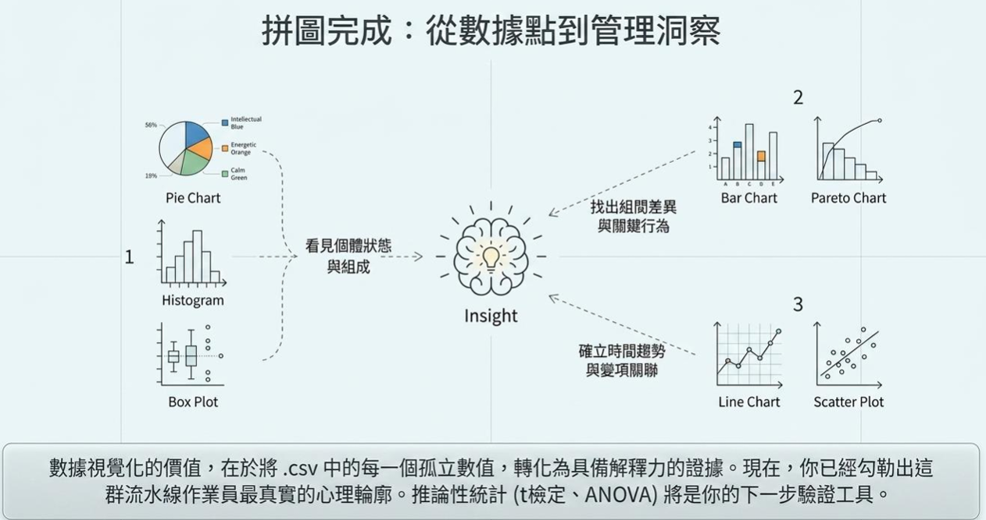
微學程學習：找到工作上的提問
從工作、家庭與進修之間調整步調，完成勞工健康服務微學程。
工安課程提醒我：「先辨識危害，才知道要防範什麼。」
生物統計課程學會用 SPSS 整理問卷、分層分析，讓健康問題能被看見。
最想深入了解的是移工健康管理：語言、文化與就醫資源，如何影響他們在台灣的健康與適應？不同領域同學間的討論與老師的指導，讓我帶著問題學習，也找到更多可用資源。

Slide 4
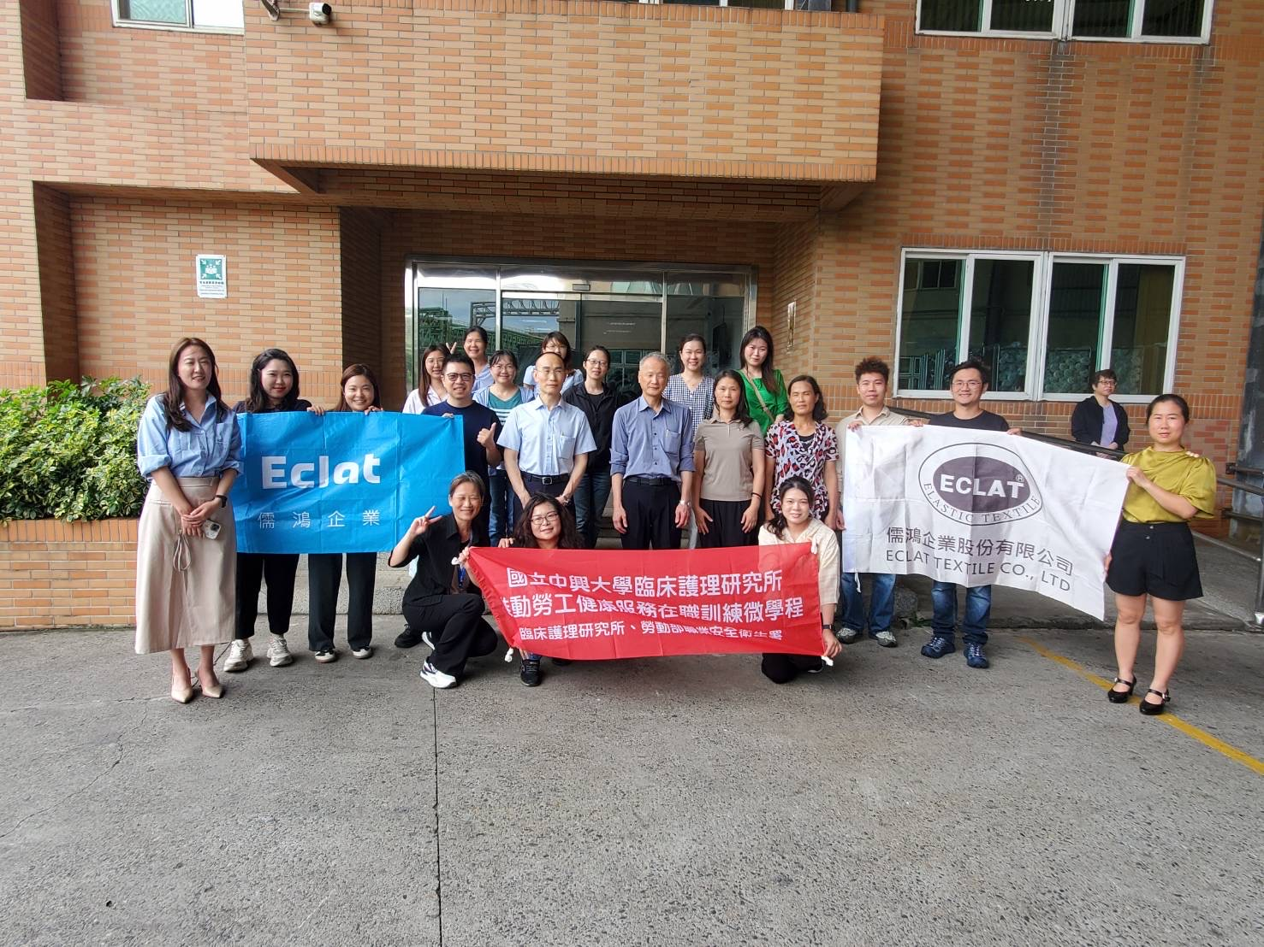
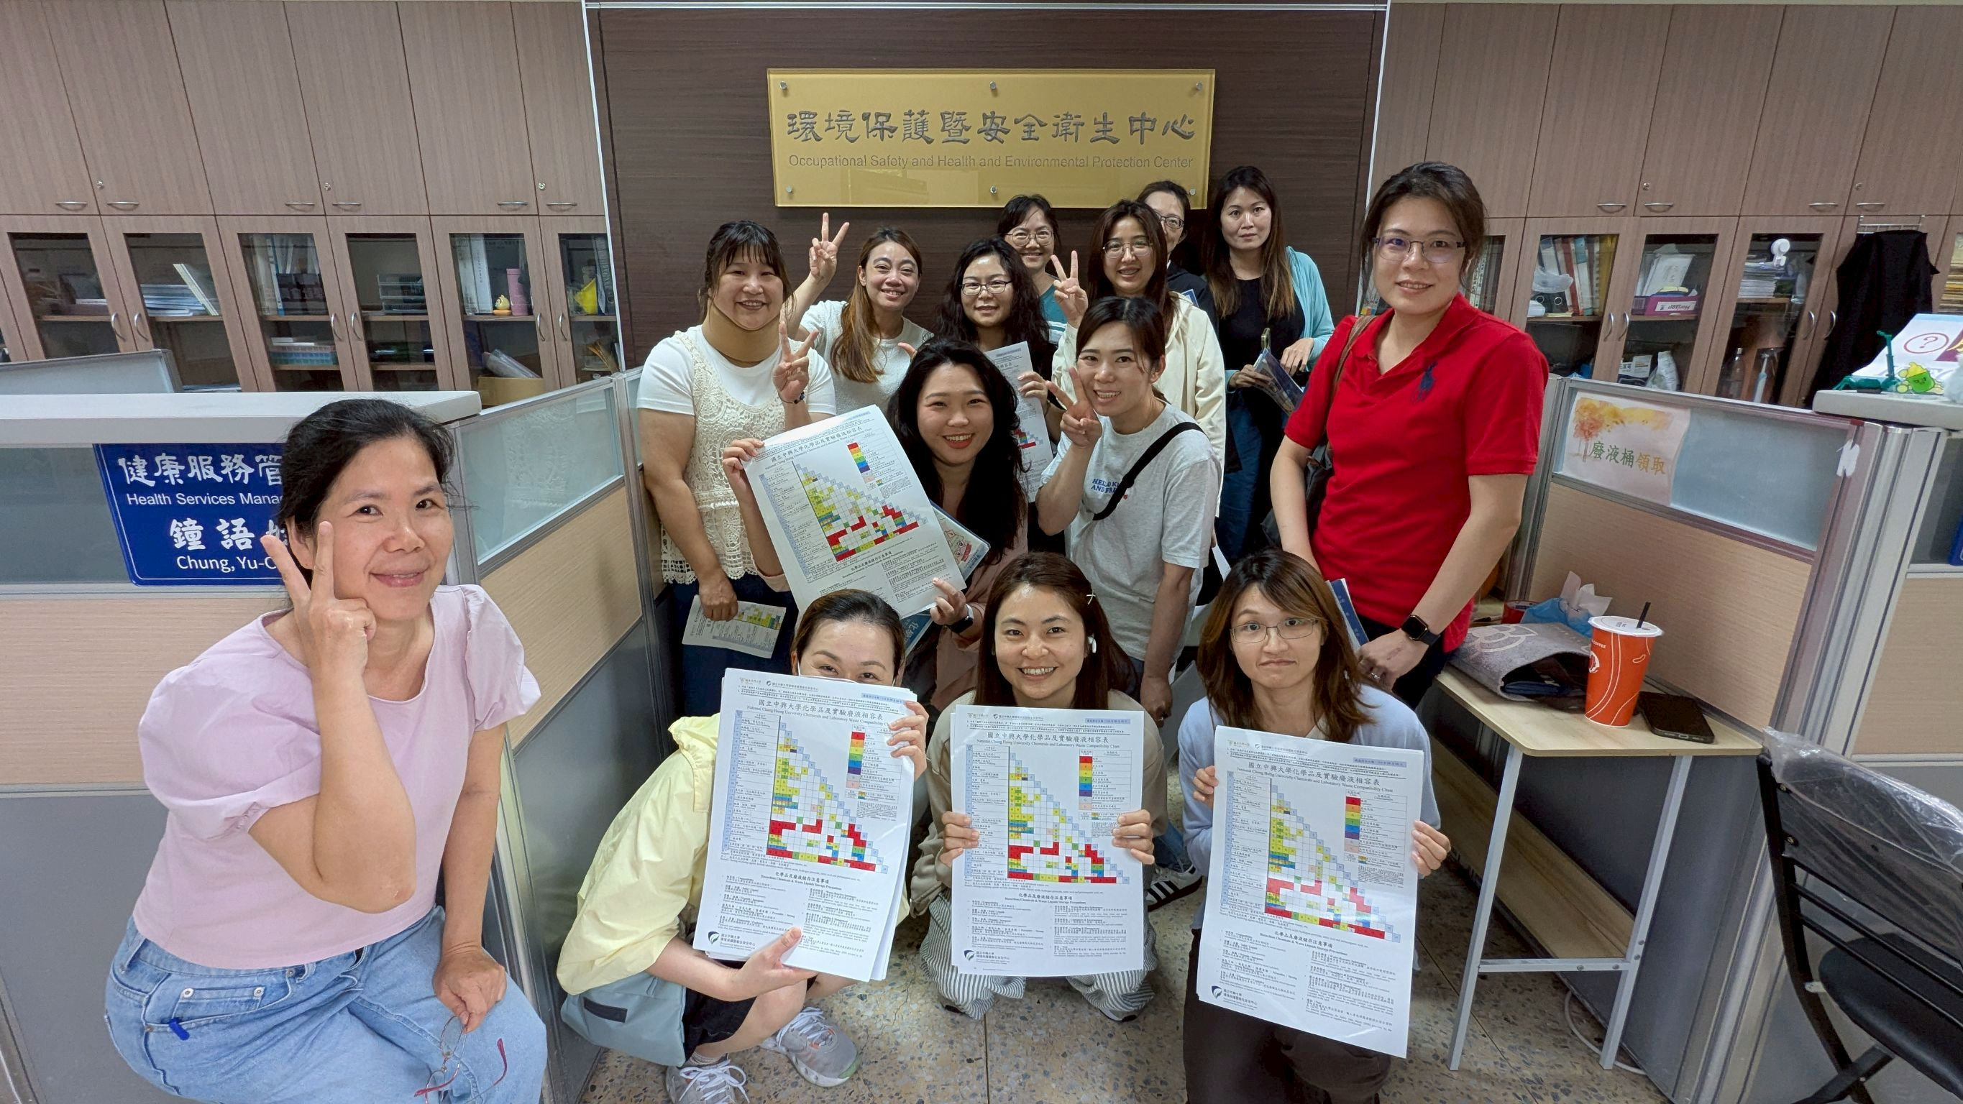
職場參訪：照護要落實在日常
參訪桃園儒鴻， 400 位員工台籍與移工人數各半。
讓我印象最深的是「大家都是一家人」不只是一句話，而是確切落實在健康檢查、提供兩餐及宿舍、協助生活採購與就醫協助中。
無論工作或生活方面，熟悉中文的越籍、泰籍同仁會協助溝通，廠護也成為移工遇到健康問題時找得到的夥伴。
廠內資深與中階移工不少，參訪課程中他們的分享與微笑，讓我感受到他們對工作的認同與滿意。
走進染紗、染布現場，看到了化學品暴露管理、噪音現場與個人防護具管理、防捲夾設備改善及防呆機制等，都是工廠照護員工健康安全的部分。
Notes:
建議 1 分 30 秒：描述儒鴻健康照護、溝通支援與作業安全觀察，聚焦最有感的經驗。

Slide 5
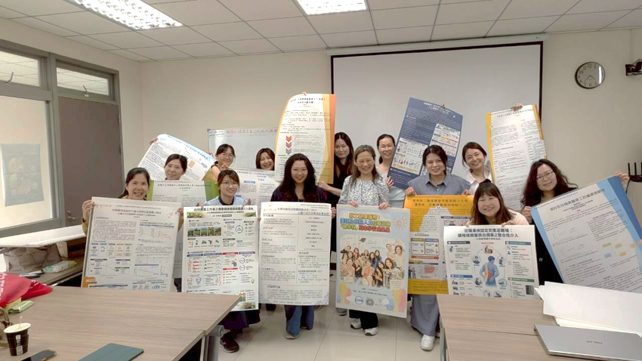
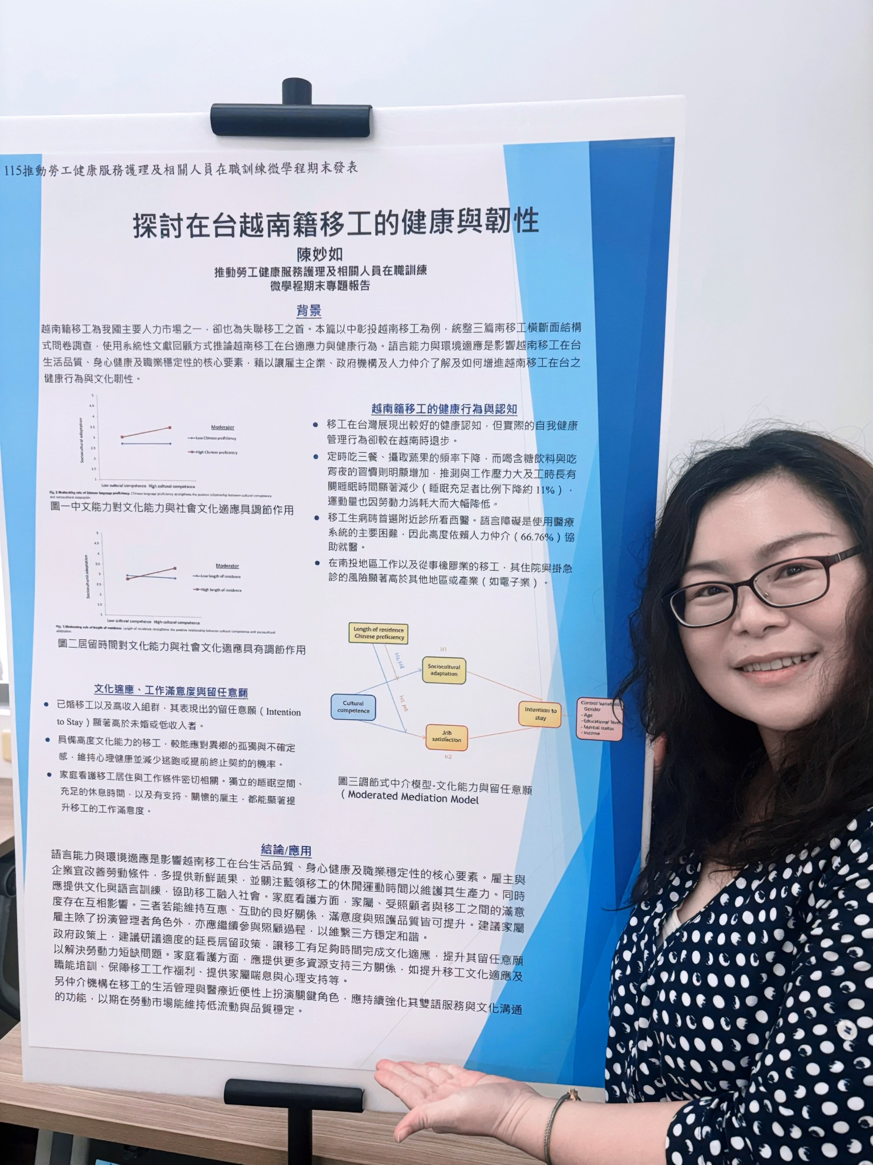
回到工作：先從可做到的小事開始
期末整理文獻後，我了解到語言能力與環境適應會直接影響到移工的身心健康、生活品質與留任；生病時，語言障礙與醫療就醫更依賴他人協助。
提倡企業進一步提供移工相對健康照護的路上，是不容易的，與企業夥伴一起找出適合現況的做法，漸進式的措施及雇主的支持，相信能讓移工更容易適應在台生活與工作。
Notes:
建議 1 分 30 秒：連結文獻學習與實務，提出就醫協助、健康衛教及資料追蹤等可行做法。

Slide 6
情境題｜工廠健康諮詢中的跨文化照護一位越南籍移工在工廠健康諮詢時表示最近常頭痛，但回答問題時多次點頭，護理師不確定他是否理解說明。下列哪一項做法最適當？
員工既然點頭，就直接完成衛教並結束諮詢。
先確認員工偏好的溝通語言與理解情況，提供適當語言協助，再詢問頭痛狀況、工作與生活情形及他希望如何獲得協助。
依越南籍移工的一般文化習慣，直接判斷頭痛原因並提供相同衛教。
請雇主代替員工回答健康問題並決定後續處理。
解析：工廠健康諮詢應以個別工作者的需求為中心。先確認語言與理解情況，再了解症狀及其工作、生活脈絡，能減少誤解，也避免依國籍預設個人需求。

Slide 7



Thank you
從小處開始，移工照護不嫌晚
https://www.fuanhealth.com/
Notes:
建議 20 秒：以感謝結尾，邀請交流。

